Slide 1


Вивчаємо число і цифру 7

Slide 2
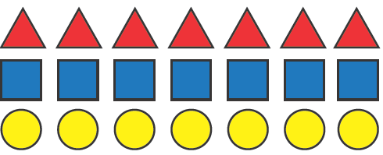


Що можна сказати про кількість трикутників,
чотирикутників та кругів на малюнку?
Число «сім» на письмі позначають цифрою 7. Уважно розгляньте друковану і рукописну цифру 7. На що вона схожа?
Що треба зробити, щоб трикутників стало стільки ж, скільки чотирикутників; стільки ж, скільки кругів?
Скільки на малюнку залишилося трикутників?
Число, яке характеризує в даному випадку кількість трикутників, чотирикутників і кругів, — це число 7.

Slide 3


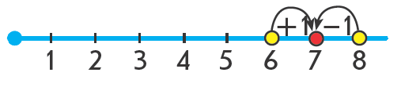
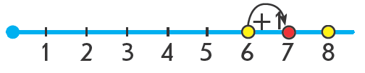
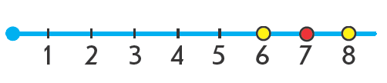
Що треба зробити, щоб трикутників стало стільки ж,
скільки чотирикутників; стільки ж, скільки кругів?
Зробіть так, щоб трикутників стало стільки ж,
скільки чотирикутників; скільки кругів, тобто 7.
Число 6 попереднє до числа 7?
Що треба зробити, щоб трикутників стало стільки ж, скільки чотирикутників; стільки ж, скільки кругів, тобто 7?
Як одержати 7 з 8?
Як утворити число 7 з числа 6?
Скільки трикутників?
Скільки чотирикутників? Скільки кругів?
Викладіть 8 трикутників.
Полічіть числа 1–7 у прямому та зворотному порядках.
Число 7 йде безпосередньо за числом 6.
Як одержати число 7 із попереднього до нього числа 6?
Назвіть наступне число до числа 7.
Як одержати 7 із наступного до нього числа 8?

Slide 5
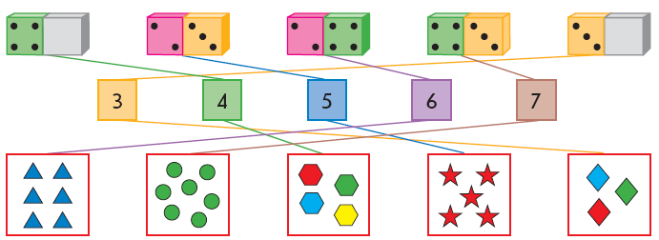
Перевір, чи правильно позначено цифрами кількість точок на кісточках доміно і кількість фігур.

Slide 6

Навчись писати цифру 7.

Slide 7
Ці числа рівні чи не рівні? Покладіть між картками
з числами картку з відповідним знаком: «=» або «≠».
Яке число менше?
Яке число більше?
Скільки кружків?
Складіть пари.
Які фігури залишилися без пари?
Яких фігур не вистачило для складання пар?
Скільки чотирикутників? Покладіть під фігурами відповідні картки з числами.
Покладіть на парту 7 кружків і 6 чотирикутників.
7
6

Slide 8
Складіть пари. Що можна сказати про кількість трикутників і кружків?
Рівні чи ні кількості кружків і трикутників?
Покладіть між картками з числами картку з відповідним знаком.
Покладіть на парту 7 трикутників і 7 кружків.
7
7

Slide 9
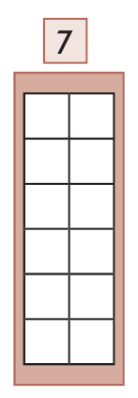
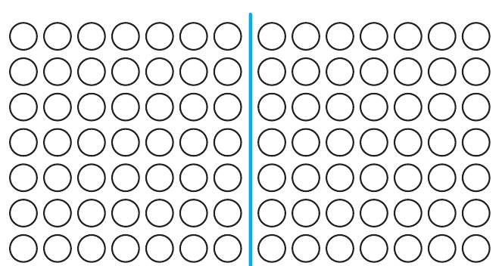
Зафарбуй кружки так, щоб показати склад числа 7. Заповни таблицю.
6
1
5
2
4
3
3
4
2
5
1
6

Slide 10
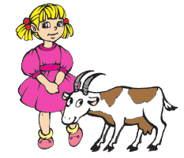
Допоможи пастушці зібрати за порядком козенят.
2
3
6
4
5
1
7
1
2
3
4
5
6
7

Slide 11
Хлопчик хотів підкреслити числа, які менші за 7.
Відшукай помилку.
1 2 3 4 5 6 7 8 9 10
менше
1
2
3
4
5
6
7

Slide 12
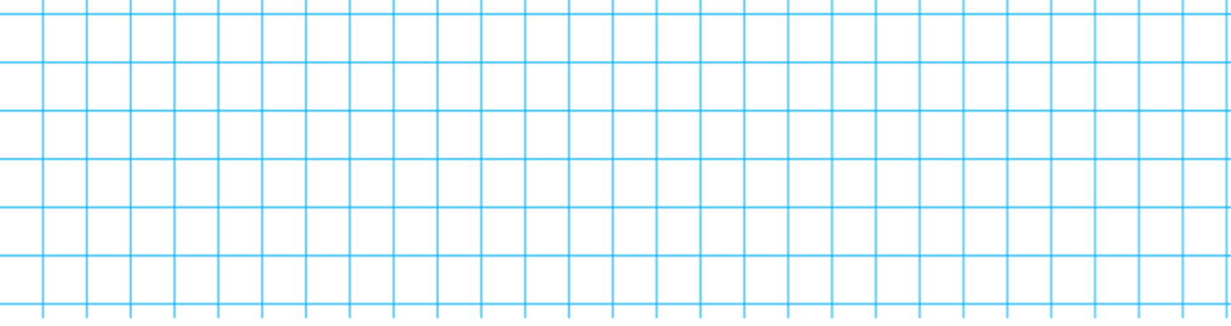
Знайди значення виразів за числовим рядом.
5
+
1
=
6
7
–
1
=
6
3
–
1
=
2
6
–
1
=
5
2
–
1
=
1
4
+
1
=
5
6
+
1
=
7
1
+
1
=
2
+ 1
+ 1
+ 1
+ 1
1
2
3
4
5
6
7
– 1
– 1
– 1
– 1

Slide 13
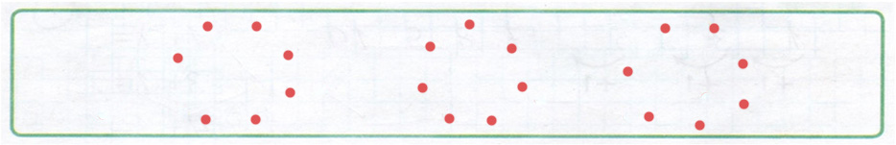
З’єднай відрізками точки, щоб утворилися семикутники.

